Slide 1

Bài toán: Một siêu thị cần treo đèn trang trí xung quanh mép của một tấm biển quảng cáo hình chữ nhật có chiều rộng 5m, chiều dài 10m. Chi phí cho mỗi mét dài của đèn là 40 000 đồng. Hỏi siêu thị phải chi bao nhiêu tiền để mua đèn?
Giải:
+ Chu vi của tấm biển quảng cáo hình chữ nhật là:
2.(5 + 10) = 2.15 = 30 (m)
+ Số tiền siêu thị cần phải chi để mua đèn là:
30. 40 000 = 1 200 000 (đồng)

Slide 2
Bài 20.
CHU VI VÀ DIỆN TÍCH
CỦA MỘT SỐ TỨ GIÁC ĐÃ HỌC

Slide 3
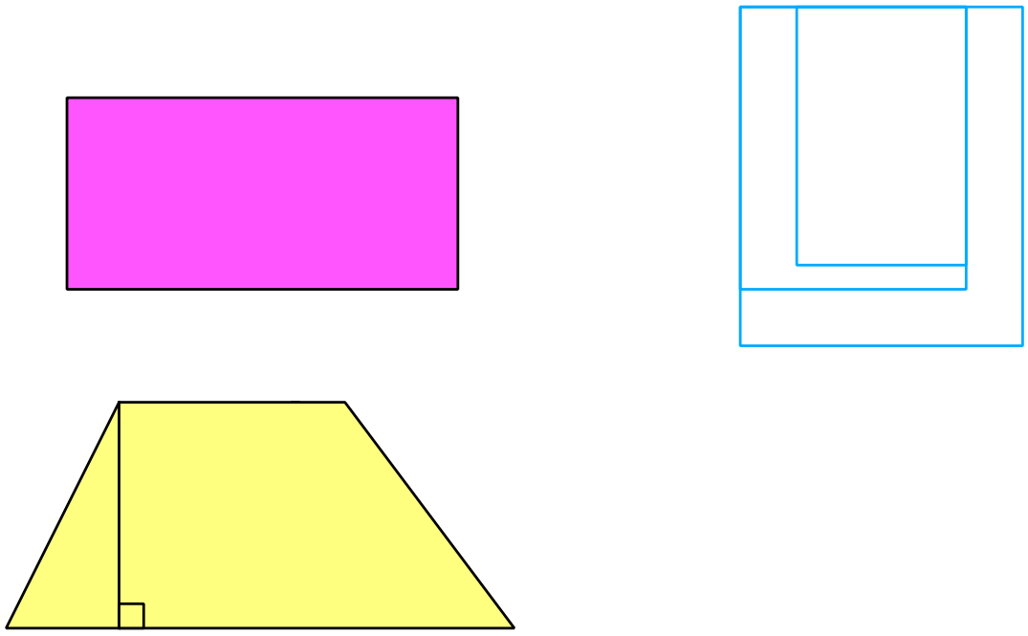

1. Chu vi, diện tích của hình vuông, hình chữ nhật, hình thang.
b
a
a
a
c
d
h
b
Hình vuông
Hình chữ nhật
Hình thang
C = 4a
C = 2(a+b)
C = a+b+c+d
S = a²
S = ab
S = $\frac{1}{2}\left(a+b\right)h$

Slide 4
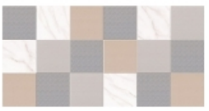
Ví dụ 2. Bác Khôi muốn lát nền cho một căn phòng hình chữ nhật có chiều dài 8m, chiều rộng 6m. Loại gạch lát nền được sử dụng là loại gạch hình vuông có cạnh dài 40cm. Hỏi bác Khôi phải sử dụng bao nhiêu viên gạch (coi gạch vữa không đáng kể)?
Giải:
+ Diện tích của một viên gạch hình vuông là:
8.6 = 48(m²).
+ Diện tích của một viên gạch hình vuông là:
40² = 1 600(cm²) = 0,16(m²).
+ Số viên gạch mà bác Khôi cần dùng là:
48: 0,16 = 300(viên).

Slide 5
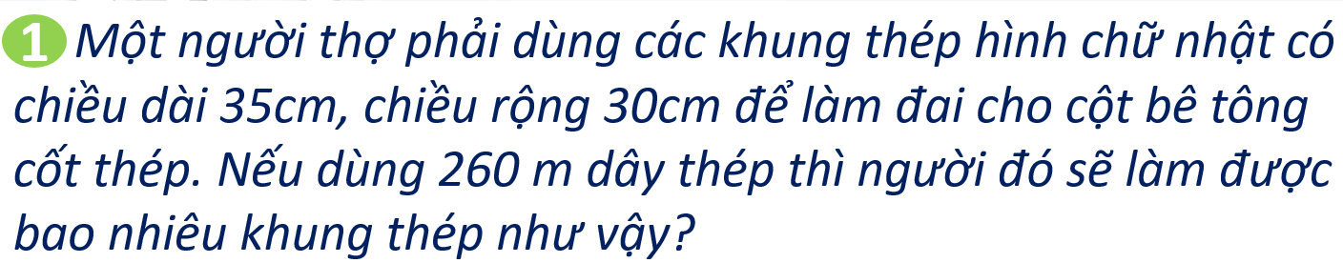
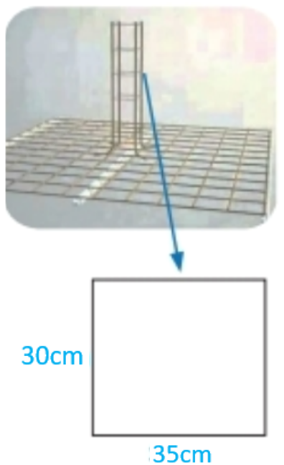
Luyện tập 1.
Giải:
+Chu vi của một khung thép là:
2.(35 + 30) = 2. 65 = 130(cm) = 1,3(m)
+Số khung thép làm được từ 260 m dây là:
260 : 1,3 = 200 (khung).

Slide 6
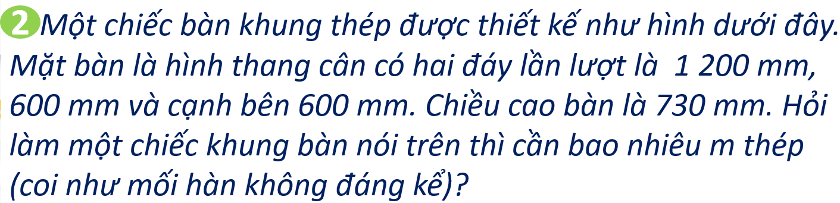
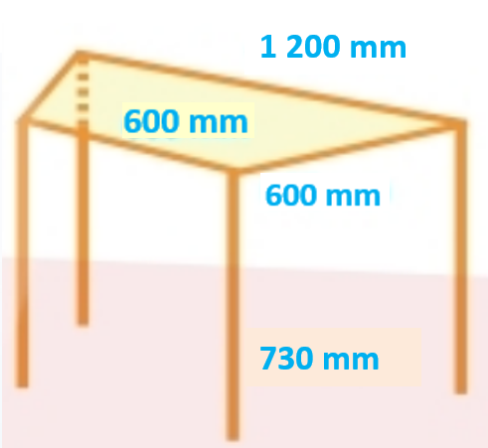
Luyện tập 1.
HOẠT ĐỘNG NHÓM:
Giải:
+Chu vi của mặt bàn:
600 + 1 200 + 600 + 600 = 3 000(mm)
+Số mét thép cần làm chiếc khung bàn nói trên là:
3 000 + 4.730 = 5 920 (mm) = 5,92(m)

Slide 7
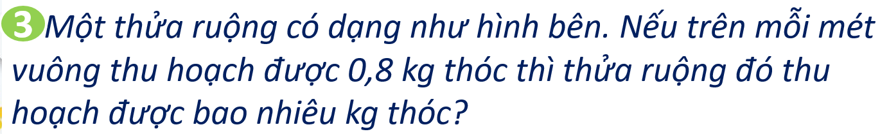
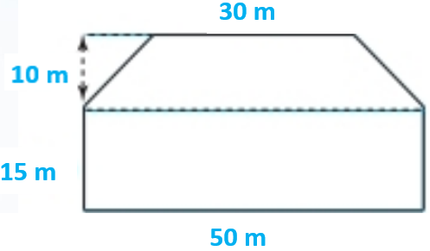
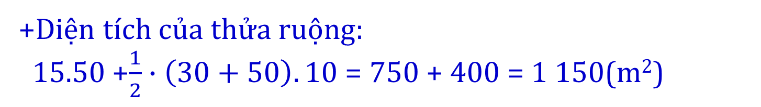
Luyện tập 1.
HOẠT ĐỘNG NHÓM:
Giải:
+Diện tích của thửa ruộng:
15.50 +$\frac{1}{2}∙\left(30+50\right).10$ = 750 + 400 = 1 150(m²)
+Số thóc thửa ruộng đó thu hoạch được:
0,8. 1 150 = 920 (kg)

Slide 8
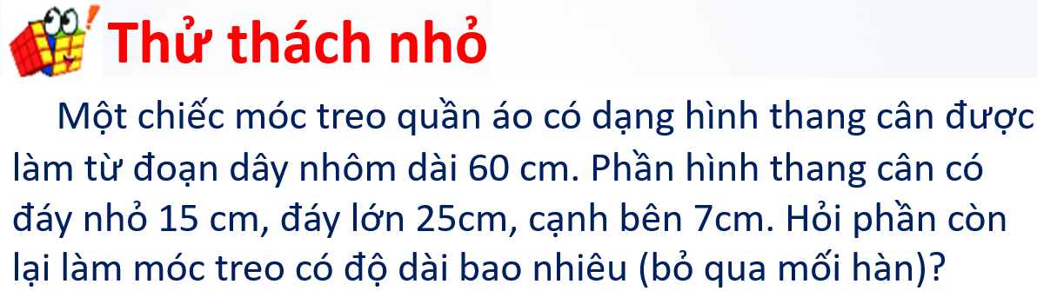

Giải:
+ Chu vi của hình thang cân là:
15 + 25 + 7 + 7 = 54 (cm).
+ Phần còn lại làm móc treo có độ dài là:
60 – 54 = 6 (cm).

Slide 9
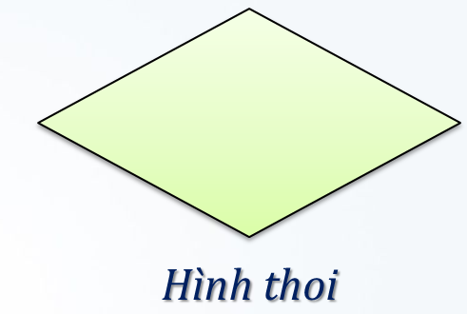
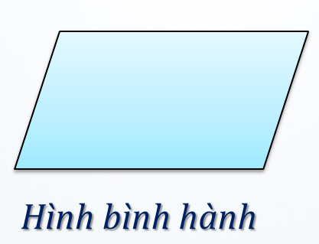
2. Chu vi, diện tích của hình bình hành, hình thoi.
b
m
a
C = 4m
C = 2(a+b)

Slide 10
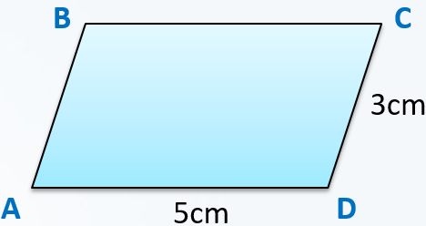
Ví dụ 3. Tính chu vi của hình bình hành có độ dài hai cạnh là 3cm và 5cm.
Giải:
+ Chu vi của hình bình hành là:
2.( 5 + 3) = 2.8 = 16 (cm).

Slide 11
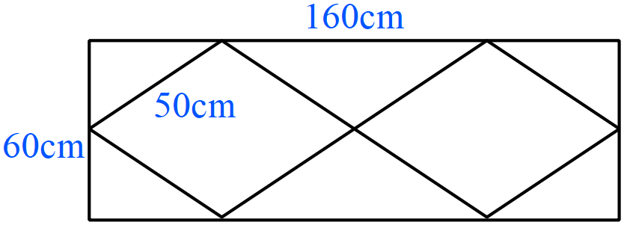
Ví dụ 4. Một người làm khung thép cho ô thoáng khí cửa ra vào có kích thước và hình dạng như hình sau. Khung thép bên ngoài là hình chữ nhật có chiều dài 160 cm, chiều rộng 60 cm, phía trong là hai hình thoi cạnh 50 cm. Hỏi đề làm khung thép như vậy cho bốn cửa ra vào thì hết bao nhiêu mét dài thép? (Coi như các mối hàn không đáng kể).
Giải:
+ Chu vi của hình chữ nhật là:
2.(60 + 160) = 1. 220 = 440 (cm).
+ Chu vi của một hình thoi là:
4. 50 = 200 (cm).
+ Độ dài thép để làm một ô thoáng khí là:
440 + 2. 200 = 840 (cm) = 8,4 (m)
+ Độ dài thép để làm bốn ô thoáng khí là:
4. 8,4 = 33,6 (m).

Slide 12


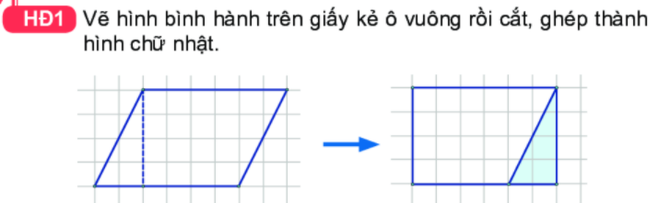
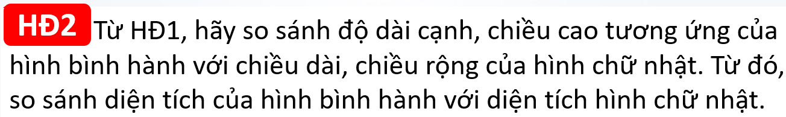
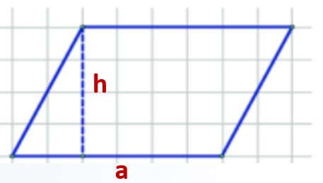
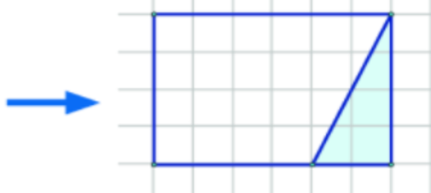
h
a

Slide 13
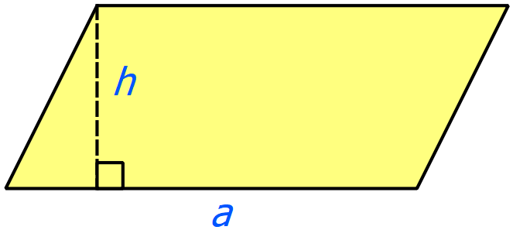
Diện tích của hình bình hành:
S = ah
(a là cạnh, h là chiều cao tương ứng)

Slide 14
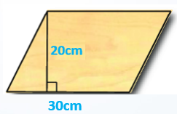
Ví dụ 5.
Một mảnh gỗ có dạng hình bình hành như hình dưới đây.
Tính diện tích của mảnh gỗ.
Giải:
Diện tích của mảnh gỗ là:
S = 20. 30 = 600 (cm²).

Slide 15
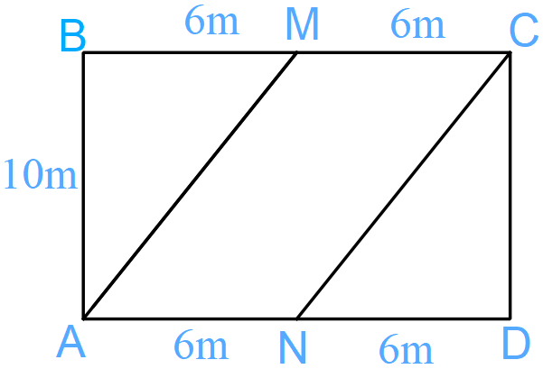
Luyện tập 2
Trên một mảnh đất hình chữ nhật có chiều dài 12 m, chiều rộng 10 m, người ta phân chia khu vực để trồng hoa, trồng cỏ như hình bên. Hoa sẽ được trồng ở trong khu vực hình bình hành AMCN, cỏ sẽ trồng ở phần đất còn lại. Tiền công để trả cho mỗi mét vuông trồng hoa là 50 000 đồng, trồng cỏ là 40 000 đồng. Tính số tiền công cần chi trả để trồng hoa và cỏ.
HOẠT ĐỘNG NHÓM:
Giải:
+ Diện tích của đám đất hình chữ nhật là:
S = 12. 10 = 120 (m²)
+ Diện tích của hình bình hành AMCN là: S = 6. 10 = 60 (m²)
+ Số tiền công chi trả để trồng hoa là: 50 000. 60 = 3 000 000 (đồng).
+ Số tiền công chi trả để trồng cỏ là:
40 000.(120 – 60) = 40 000.60 = 2 400 000 (đồng).

Slide 16

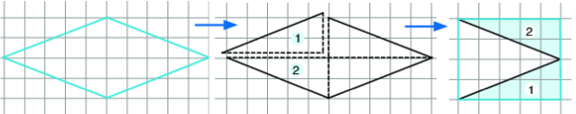
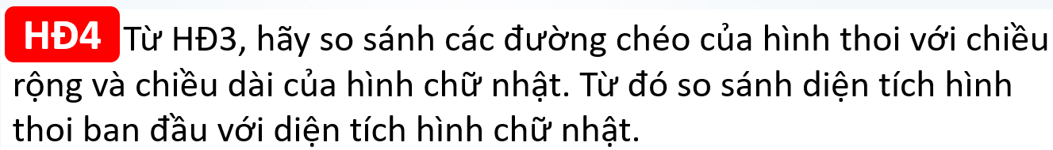
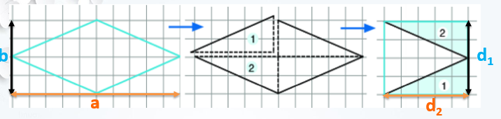
a = 2d₂ ;
b = d₁ ;

Slide 17
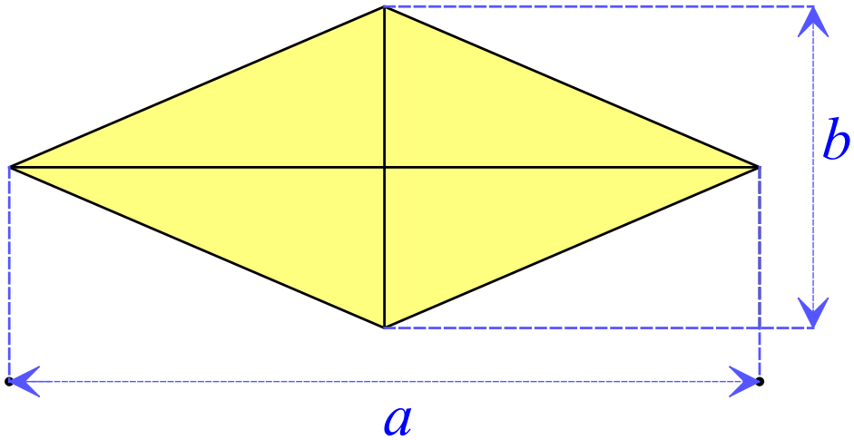

Diện tích của hình thoi:
S = $\frac{1}{2}$ab
(a, b là độ dài hai đường chéo)

Slide 18
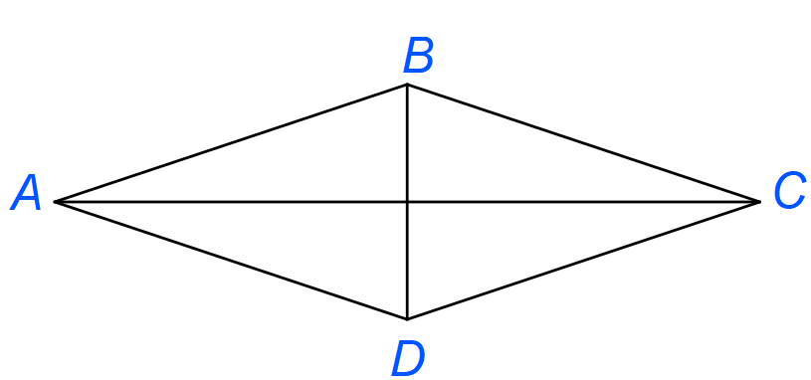
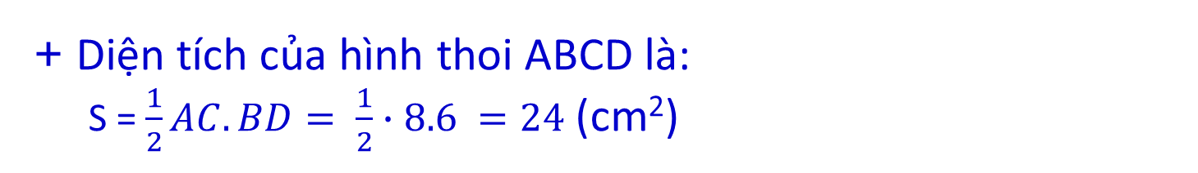
Ví dụ 6
Tính diện tích hình thoi ABCD có hai đường chéo AC = 8 cm;
BD = 6 cm.
Giải:
+ Diện tích của hình thoi ABCD là:
S = $\frac{1}{2}AC.BD= \frac{1}{2}∙8.6 =24$ (cm²)

Slide 19
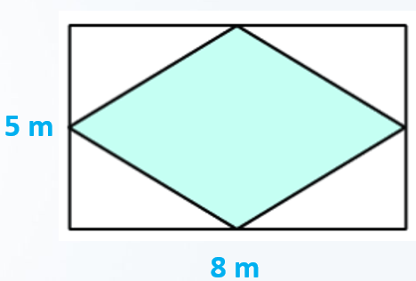

Luyện tập 3
Trong mảnh vườn hình chữ nhật có chiều dài 8 m, chiều rộng 5 m, người ta trồng hoa hồng trong một mảnh đất hình thoi như hình bên. Nếu mỗi mét vuông trồng 4 cây hoa thì cần bao nhiêu cây hoa để trồng trên mảnh đất hình thoi đó?
Giải:
+ Diện tích của mảnh đất hình thoi là:
S $= \frac{1}{2}∙5.8 =20$ (m²)
+ Mỗi mét vuông trồng 4 cây hoa hồng, thì số cây hoa hồng cần để trồng trên mảnh đất hình thoi là: 20.4 = 80 (cây).

Slide 20
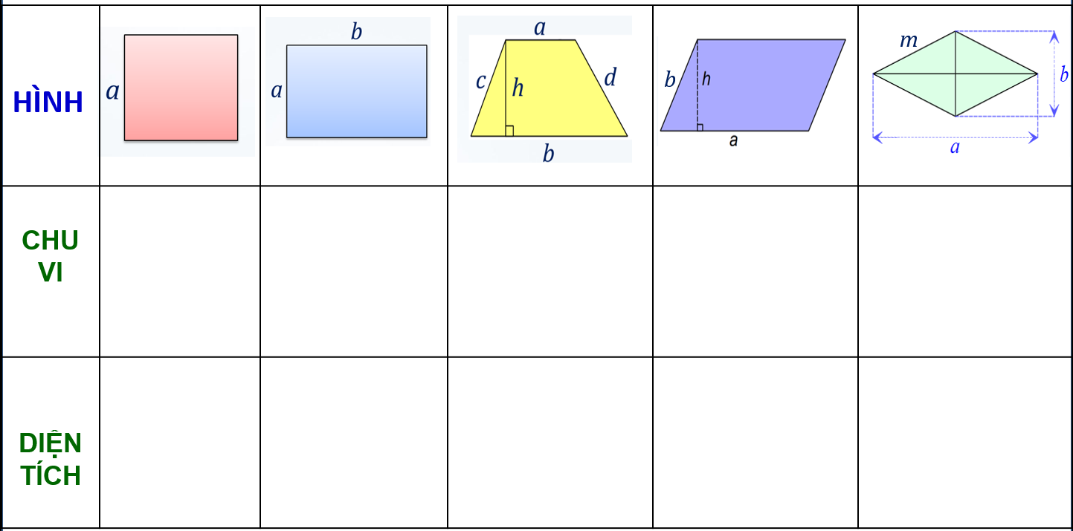
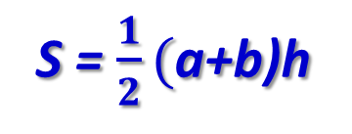

CHU VI, DIỆN TÍCH CỦA MỘT SỐ TỨ GIÁC ĐÃ HỌC
C = 4a
C = 2(a+b)
C = a+b+c+d
C = 2(a+b)
C = 4m
S = a²
S = ab
S = $\frac{1}{2}($a+b)h
S =ah
S = $\frac{1}{2}$ab

Slide 21
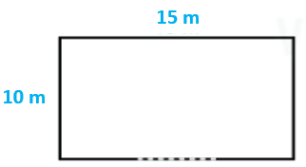
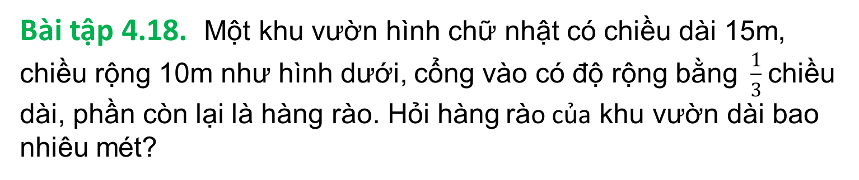
LUYỆN TẬP
Bài tập 4.18. Một khu vườn hình chữ nhật có chiều dài 15m, chiều rộng 10m như hình dưới, cổng vào có độ rộng bằng $\frac{1}{3}$ chiều dài, phần còn lại là hàng rào. Hỏi hàng rào của khu vườn dài bao nhiêu mét?
Giải:
+ Chiều sâu của cổng là: $\frac{1}{3}∙15 =5$ (m)
+ Chu vi của khu vườn hình chữ nhật là:
C = 2.(15 + 10) = 2.25 = 50 (m)
+ Hàng rào của khu vườn dài: 50 – 5 = 45(m)

Slide 22
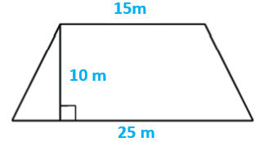

LUYỆN TẬP
Bài tập 4.19. Một mảnh ruộng hình thang có kích thước như hình dưới. Biết năng suất lúa là 0,8 kg/m².
Tính diện tích mảnh ruộng.
Hỏi mảnh ruộng cho sản lượng là
bao nhiêu kilôgam thóc?
Giải:
+ Diện tích của mảnh ruộng là:
S = $\frac{1}{2}∙\left(15+25\right).10=\frac{1}{2}∙40.10=200$(m²)
+ Mảnh ruộng có sản lượng là: 0,8.200 = 160 (kg thóc).

Slide 23
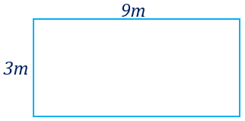
LUYỆN TẬP
Bài tập 4.22. Một gia đình dự định mua gạch men loại hình vuông cạnh 30 cm để lát nền của căn phòng hình chữ nhật có chiều rộng 3 m, chiều dài 9 m. Tính số viên gạch cần mua để lát căn phòng đó.
HOẠT ĐỘNG NHÓM:
Giải:
+ Diện tích của căn phòng là:
S = 3. 9 = 27 (m²)
+ Diện tích của một viên gạch là: 30² = 900 (cm²) = 0,09 (m²)
+ Số gạch cần mua để lát căn phòng là:
27 : 0,09 = 300 (viên).

Slide 24




CHUỘT JERRY TÌM PHO MÁT

Slide 25

GIỚI THIỆU – LUẬT CHƠI
Có hai cánh cửa, một cánh cửa chứa miếng Pho Mát và một cánh cửa giấu Mèo Tom. Hãy giúp chuột Jerry lấy được miếng pho mát bằng cách đọc kỹ đề toán được đưa ra và lựa chọn cánh cửa phù hợp.
Thời gian suy nghĩ cho mỗi câu hỏi là 10 giây.

Slide 26




Câu 1
Câu 2
Câu 3
Câu 4
Câu 5
Exit

Slide 27




Home
Diện tích của hình chữ nhật ABCD có AB = 4cm, BC = 6cm là:
08
07
00
09
10
04
06
01
02
05
03
24cm²
20cm²

Slide 28
Home
Hình thoi MNPQ có cạnh MN = 7cm. Chu vi của hình thoi là:
08
07
00
09
10
04
06
01
02
05
03
28cm
49cm

Slide 29
Home
Cô giáo ra bài toán: Tính chu vi của khu vườn có chiều rộng 25m, chiều dài 300dm.
Bạn Na đã làm như sau:
Chu vi của khu vườn là: C = 2.(25 + 300)= 650 (m).
Em hãy cho biết bạn Na đã làm đúng hay sai?
10
08
07
05
04
03
02
00
09
06
01
SAI
ĐÚNG

Slide 30
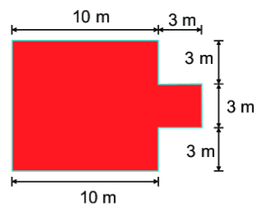
Home
Cho một khu vườn với kích
thước như hình bên.
Chu vi của khu vườn là:
09
02
00
03
06
01
05
04
08
07
10
41 m
44 m

Slide 31
Home
Cho một khu vườn với kích
thước như hình bên.
Diện tích của khu vườn là:
10
08
07
05
04
09
06
03
02
01
00
99 m²
90 m²

Slide 32
Hướng dẫn về nhà
Ôn tập, nắm kĩ các công thức tính chu vi, diện tích của các tứ giác đã học.
Xem lại các ví dụ, bài tập đã làm.
BTVN: 4.20; 4.21/sgk.
Xem trước nội dung bài : LUYỆN TẬP CHUNG.

Slide 33
Tạm biệt, hẹn gặp lại các em!

